Slide 1


Lokalitás és egyetemesség
Szakkönyvtári és felsőoktatási funkciók a PTE Egyetemi Könyvtár és Tudásközpont új stratégiájában és működési gyakorlatában
Szeberényi Gábor

Slide 2
Szakkönyvtárak és felsőoktatási könyvtárak 1.
Közös vonások (funkcionális, rendszerbeli, jogi)
  Tudomány, kutatás és innováció támogatása, a tudástermelési infrastruktúra alapintézményei
  Az országos könyvtári rendszer részei
  Hasonló gyűjteménymenedzselési és szolgáltatási kihívások (digitális átállás, platformok, szakmai kompetenciák)
  A jogszabályi környezet (jellemzően) egy merítésben kezeli (különösen: 30/2014. EMMI r.)

Slide 3
Szakkönyvtárak és felsőoktatási könyvtárak 2.
Eltérő vonások (funkcionális, rendszerbeli, jogi):
  Fenntartói környezet
  Szervezeti felépítmény
  Oktatástámogatási fókuszok léte

Slide 4
Egy „vidéki” tudományegyetem könyvtára
Történeti körülmények
Geográfiai és várostopográfiai adottságok
Egymásra torlódó szervezeti struktúrák
Tudományegyetemi felhasználói igények
Igényorientált (szolgáltatás)fejlesztési megoldások – a gyűjteménymenedzsmenttől a szervezetfejlesztésig

Slide 5
Lokális funkciók
képzéshez ÉS térhez kötöttség – 15 telephely (Pécs, Szekszárd, Kaposvár, Szombathely, Zalaegerszeg)
kari (és karközi) ÉS szakkönyvtári szerepkör és feladatportfólió
kiemelt oktatás- és tanulástámogatási szerepkör

Slide 6
„Egyetemes” funkciók
MTMT, tudománymetriai támogatás
kutatástámogatás
Open Access/ Open Science, kutatási adat-kezelés
egyetemi rangsorok (ranking) támogatása
adatbázismenedzsment
digitális tartalomszolgáltatások
hallgatói lemorzsolódás csökkentése (egyetemi szolgáltatási portfólió része)

Slide 7
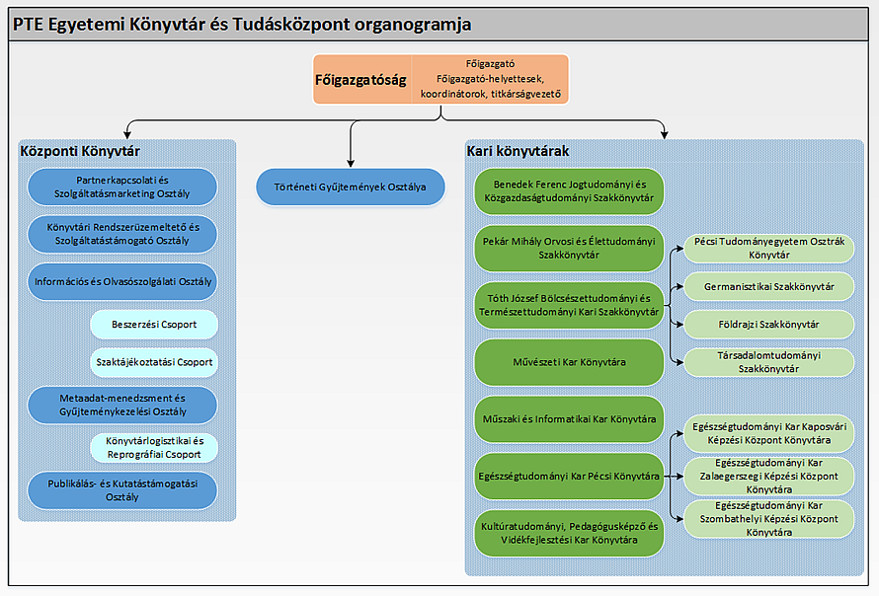
Az „egymásra rétegződés” terei

Slide 8
Új stratégia
hosszú előkészítő szakasz, a pandémia és a stratégiai környezet hektikussága miatt a vártnál lassabban lezárt folyamat;
rövidebb stratégiai ciklus (2020-2023);
a stratégiai környezet szokatlanul nagy változékonysága miatt bevallottan a PGTTJ „két T”-jére súlyozott fókuszok + humánfókusz!;
fontos előzmények (EKK-strat. 2018-2023)
vállaltan „gördülő” terv – az akciótervek monitoringja, adaptív újratervezés
szervezeti átalakítás (két lépcsőben) 2020 folyamán

Slide 9
Stratégiai fókuszok (és gyakorlatok)
négy tematikai fókuszban összesen hét stratégiai cél
fókuszok:
  Egyetemi innovációs fókusz
  Hallgatói elégedettség-fókusz
  Kapcsolati fókusz
  Szervezeti fókusz
  A PTE EKTK stratégiája: http://pea.lib.pte.hu/handle/pea/23835

Slide 10
Egyetemi innovációs fókusz 1.
1.) Kutatás- és publikálástámogatás
  Kiadói és publikációs tevékenység támogatása (egyetemi kiadói tevékenység, publ. platformok, a kutatói életciklus támogatása)
  Tudománymetriai támogató-szolgáltatások kialakítása (MTMT, TÉR-support, egyetemi ranking, láthatóság növelése)
  Open Access és Open Science (finanszírozás, facilitálás, kompetencia-központi szerep)
  Tudományos eredmények disszeminációjának támogatása

Slide 11
Egyetemi innovációs fókusz 2.
2.) 21. századi színvonalú gyűjteménymenedzsment –nagy használati érték, felhasználóorientáltság
  Gyűjtemények láthatóságának növelése
  Beszerzési folyamatok optimalizálása, igényvezéreltségének növelése
  E-könyv-szolgáltatások bevezetése
  Egyetemi emlékezeti kultúra ápolása (ETE 100)

Slide 12
Hallgatói elégedettség-fókusz
3.) Innovatív könyvtári terek kialakítása és kiajánlása
  Könyvtári „tér portfólió” kialakítása
  Virtuális könyvtári térfejlesztés (TudásTér)
4.) Tanulástámogatás és a hallgatói elégedettség növelése
  hálózati szintű értékelési és visszajelzési rendszer kialakítása (kifejezetten lokális fókusz!)
  Hallgató-orientált könyvtári térfejlesztés
  Tanulástámogató virtuális szolgáltatások igényre szabott modernizálása

Slide 13
Kapcsolati fókusz
5.) Professzionális partnerségi kapcsolatok kialakítása és fejlesztése
Partnerazonsítás újragondolás
Kiemelt partnerek (CsGyK, PTE-belső partnerek)
Hazai és nemzetközi könyvtárszakmai kapcsolatok (EDUC)

Slide 14
Szervezeti fókusz
6.) Belső tudásmenedzsment-rendszer kiépítése (fejlesztési projekt)
7.) Szakértő és elkötelezett munkahelyi közösség formálása
  vezetői és munkatársi készségek/ kompetenciák fejlesztése
Belső szervezeti integráció növelése a hálózati működés előnyeinek megőrzése mellett

Slide 15
Lokalitás és „egyetemesség” a PTE EKTK-ban
A hálózati működés lokális előnyei – a kari könyvtárak szakkönyvtári funkcióinak és szakkönyvtári kapcsolatrendszerének kiaknázása
Lokális (regionális) jelenlét és funkcionális impakt (egyetemi „harmadik misszió”)
Egyetemes (országos, nemzetközi) hatások fokozása – az Egyetem globális tudástermelési folyamatokba való beágyazottságának növelése

Slide 16

Köszönöm a figyelmet!

